Slide 1
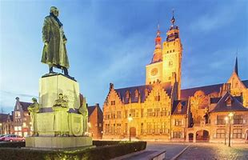
Dixmude Belgique N° 1

Slide 2
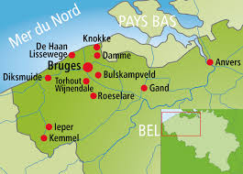

Slide 3
Dixmude (en néerlandais Diksmuide) est une ville néerlandophone de Belgique située en Région flamande, chef-lieu d'arrondissement en province de Flandre-Occidentale. Elle compte environ 17 000 habitants.
Elle est située sur l'Yser et a été l'objet d'affrontements sanglants lors de la bataille du front de l'Yser en 1914 lors de la Première Guerre mondiale. Elle a subi de graves dommages et a dû être entièrement reconstruite.

Slide 4
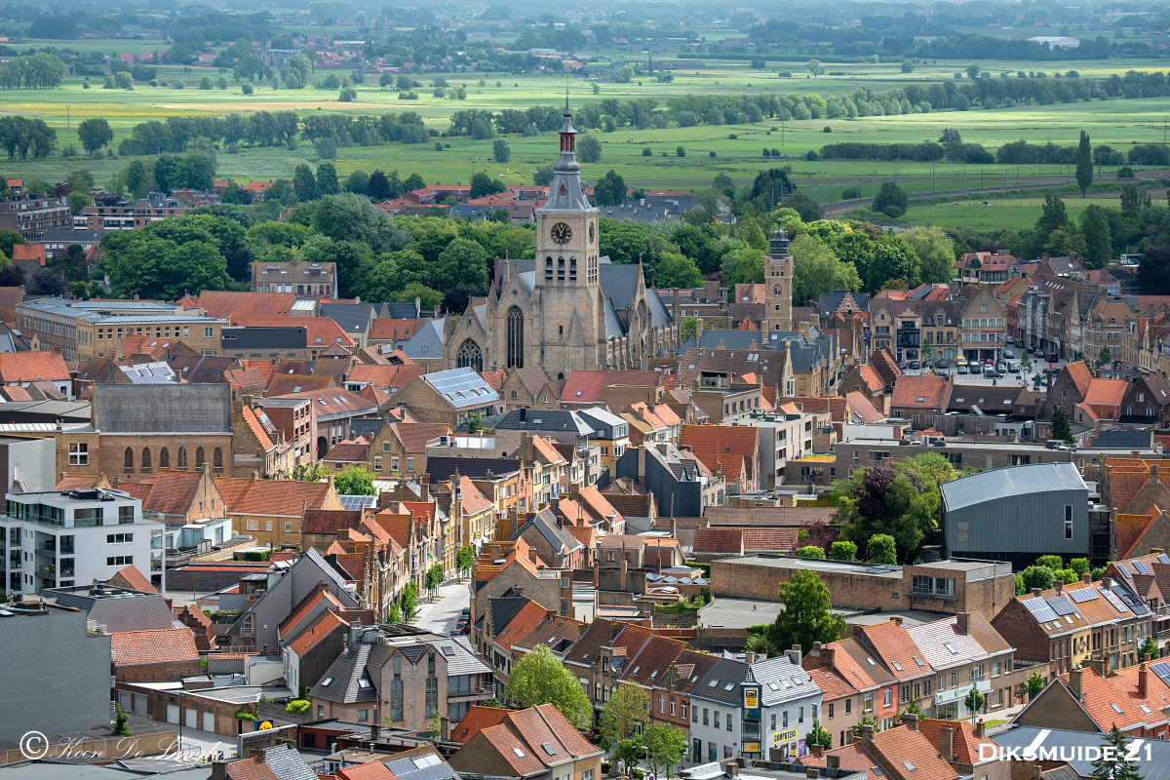

Slide 5
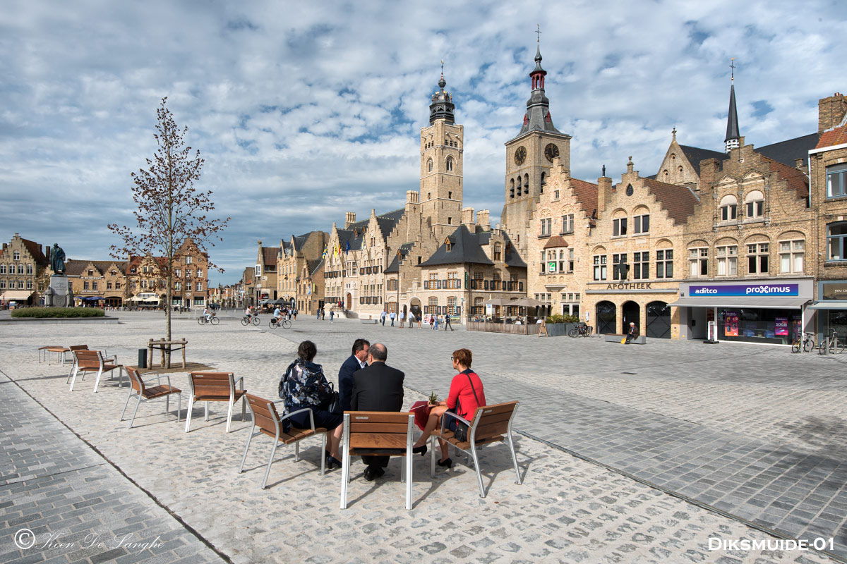

Slide 6
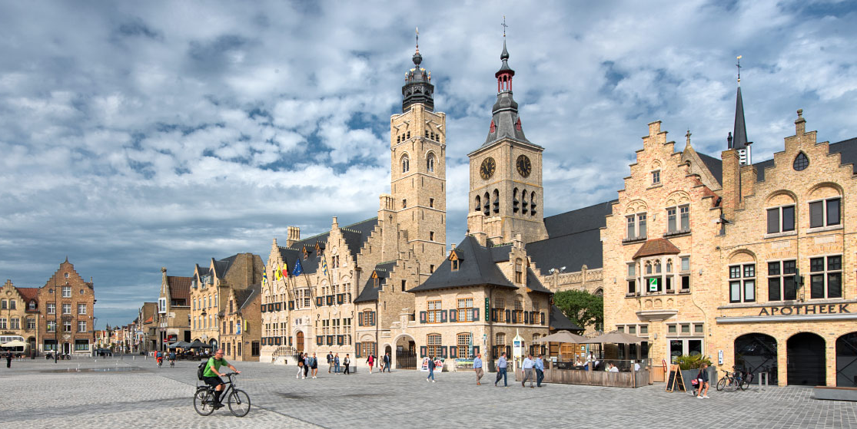

Slide 7
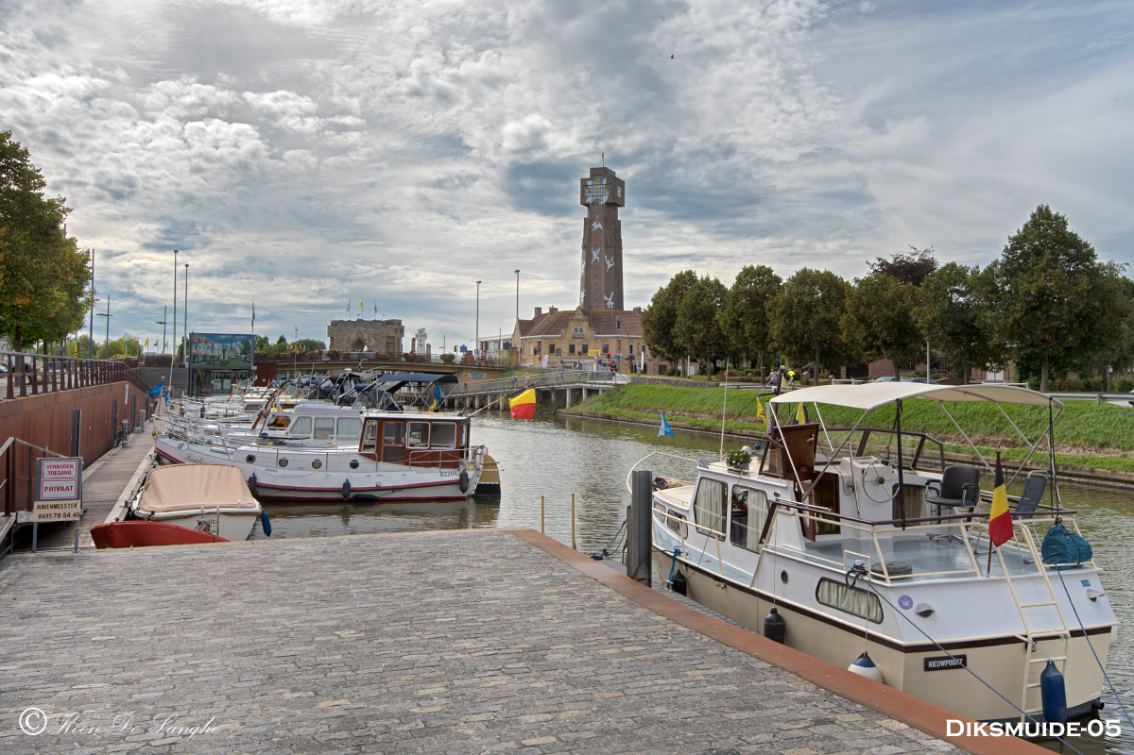

Slide 8
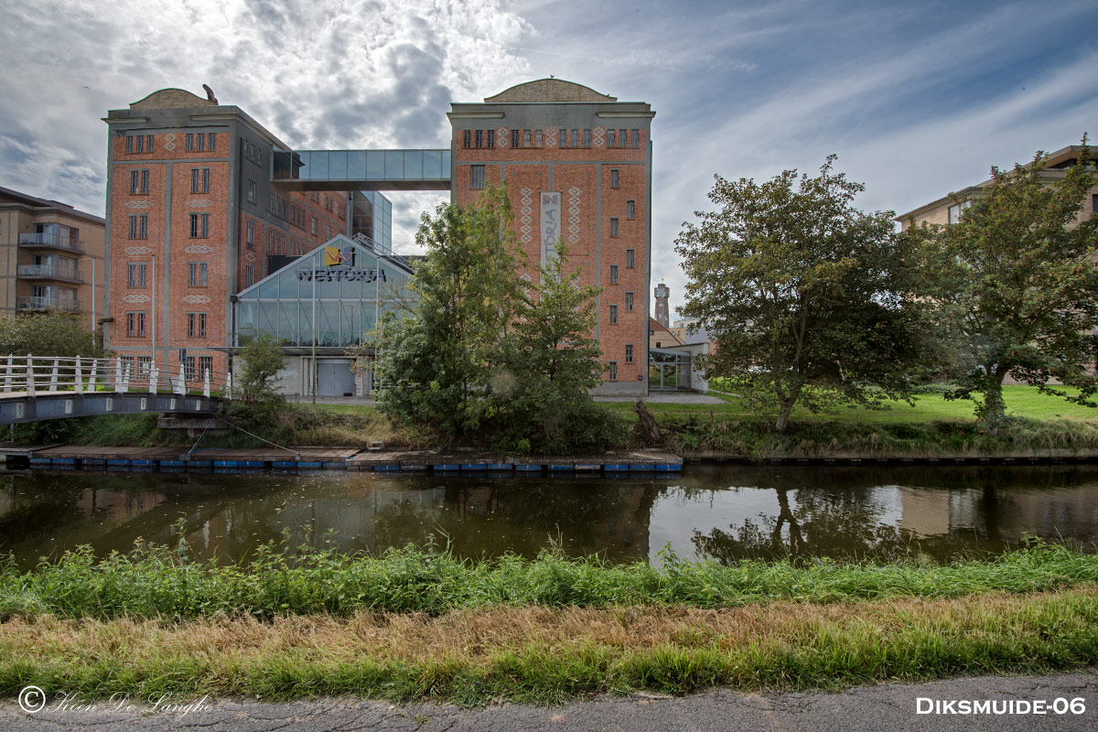

Slide 9
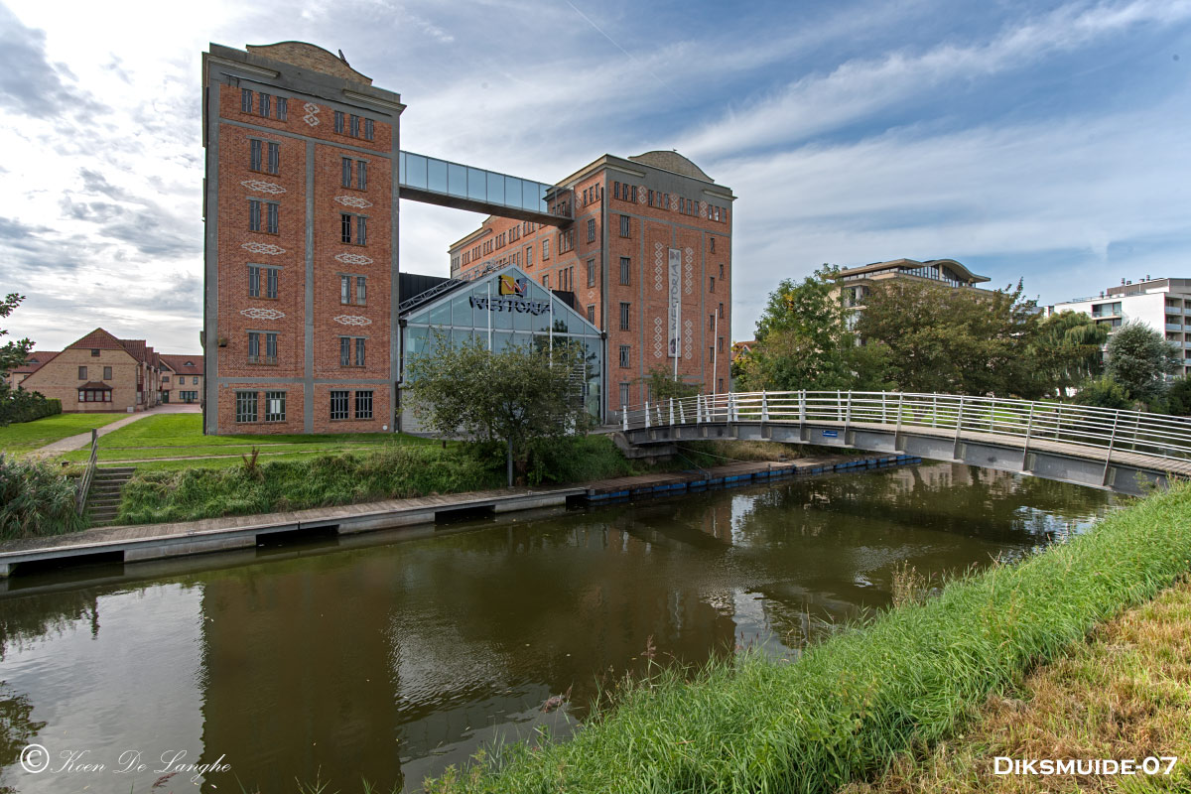

Slide 10
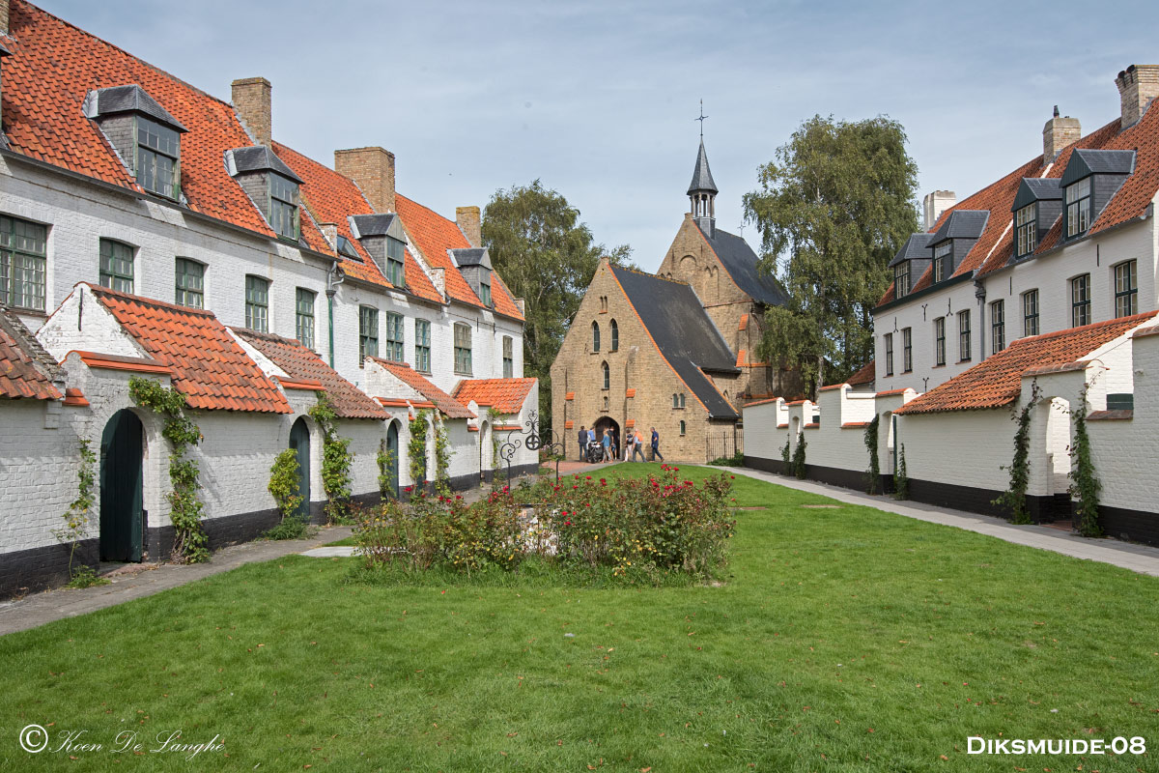

Slide 11
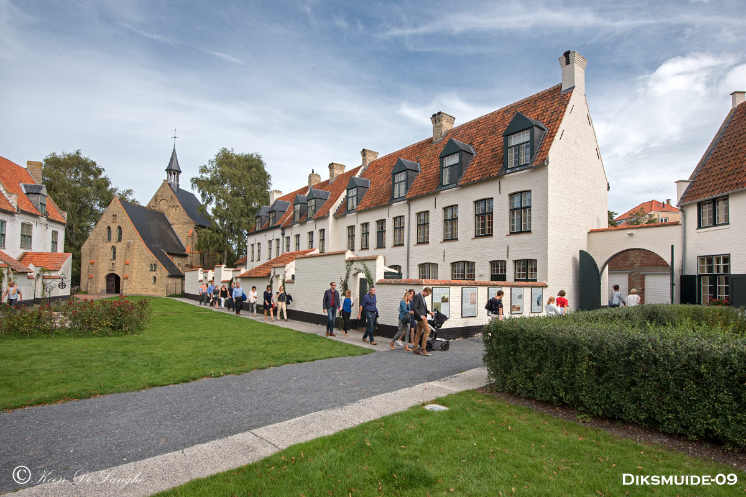

Slide 12
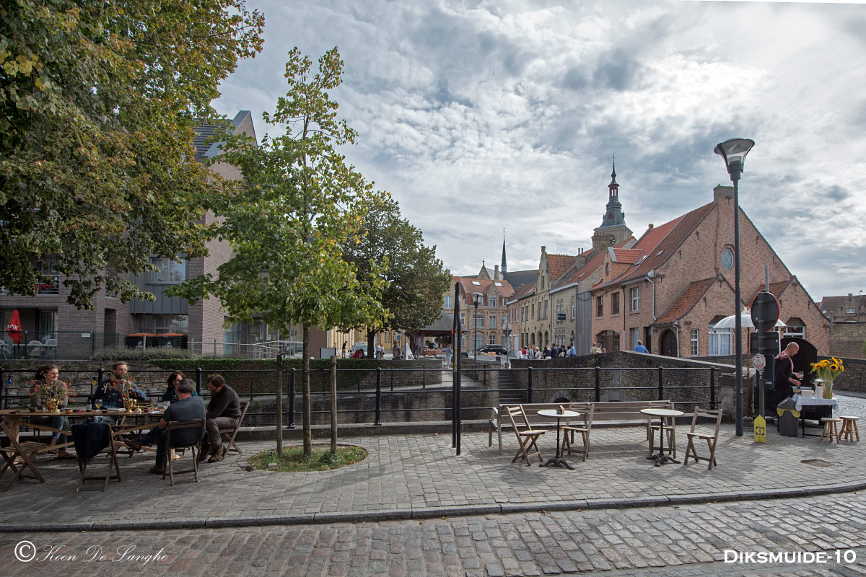

Slide 13
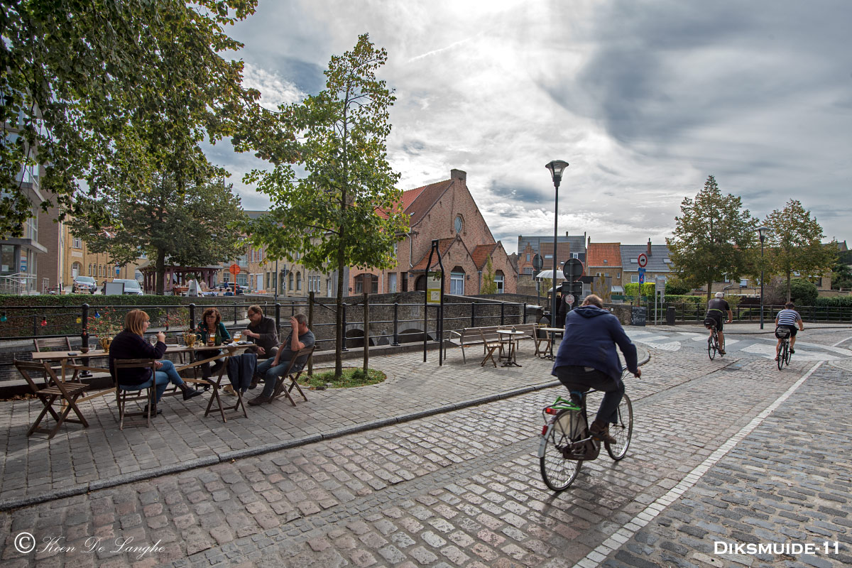

Slide 14
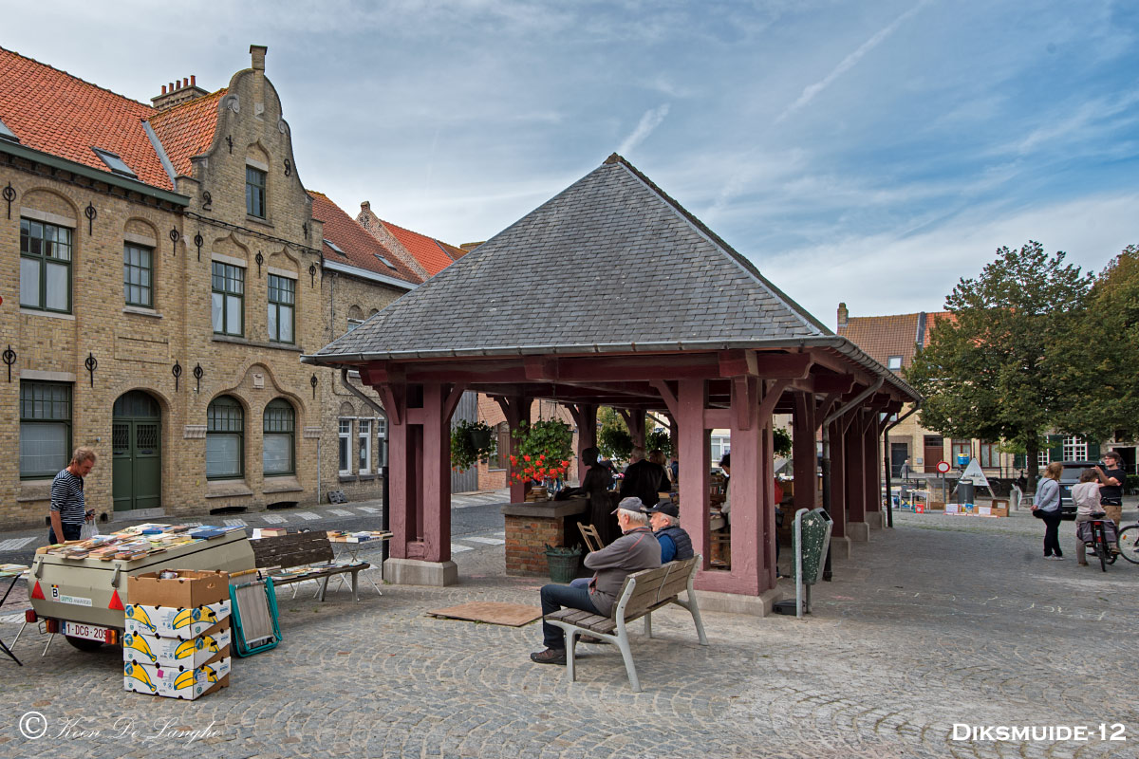

Slide 15
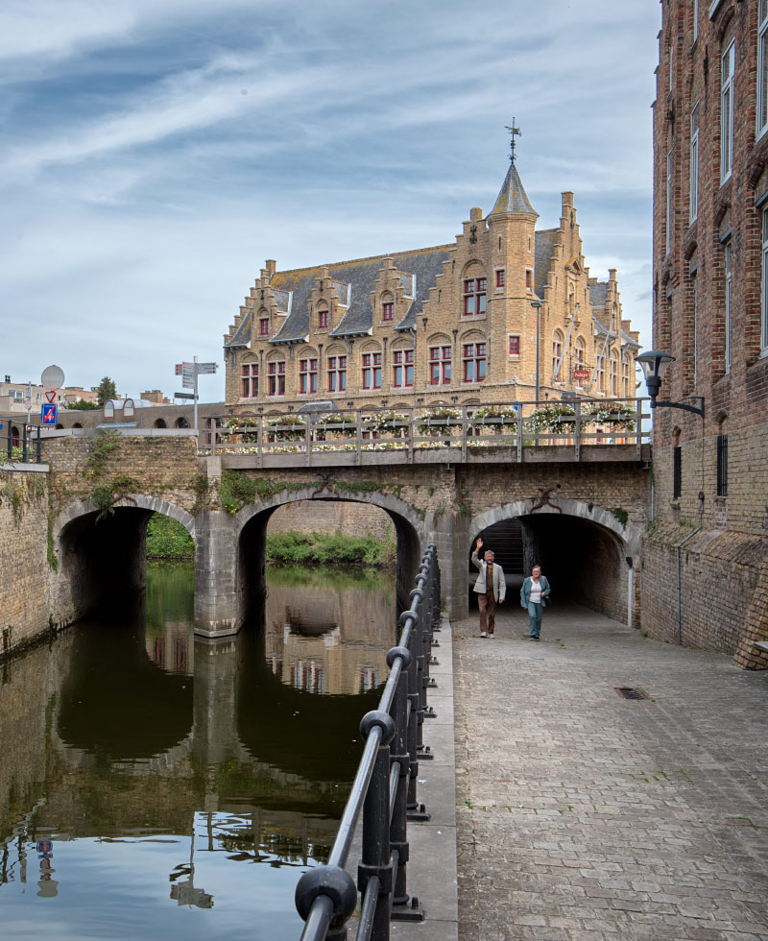

Slide 16
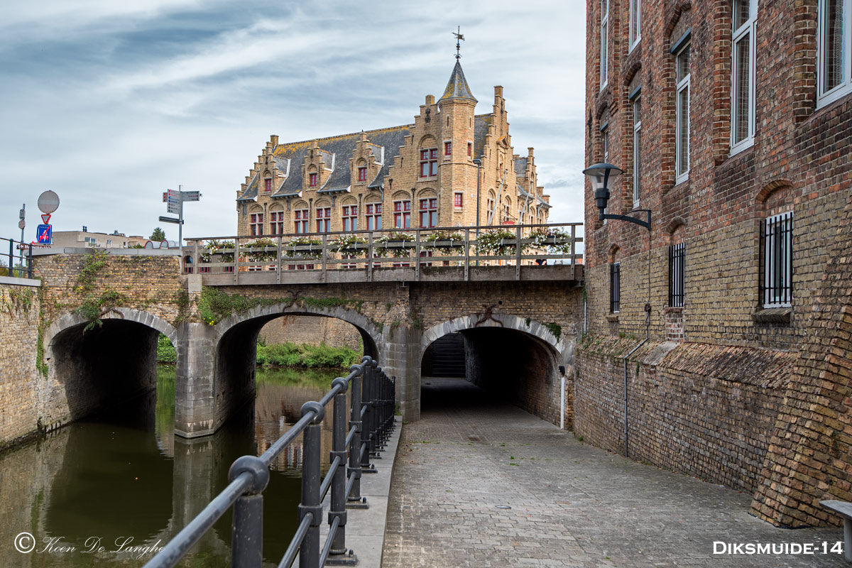

Slide 17
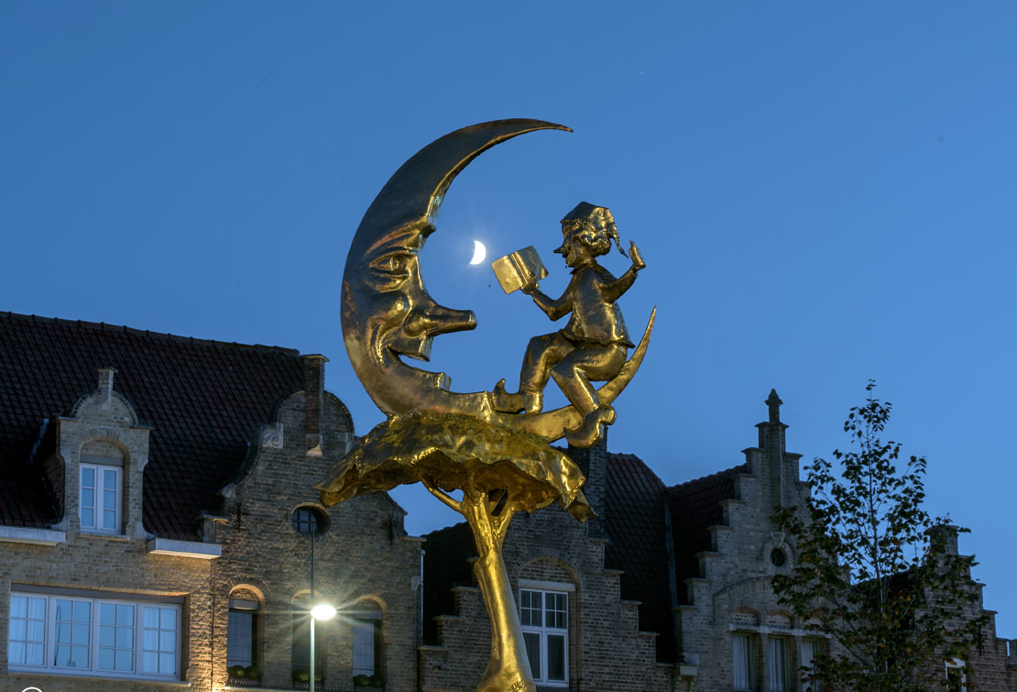

Slide 18
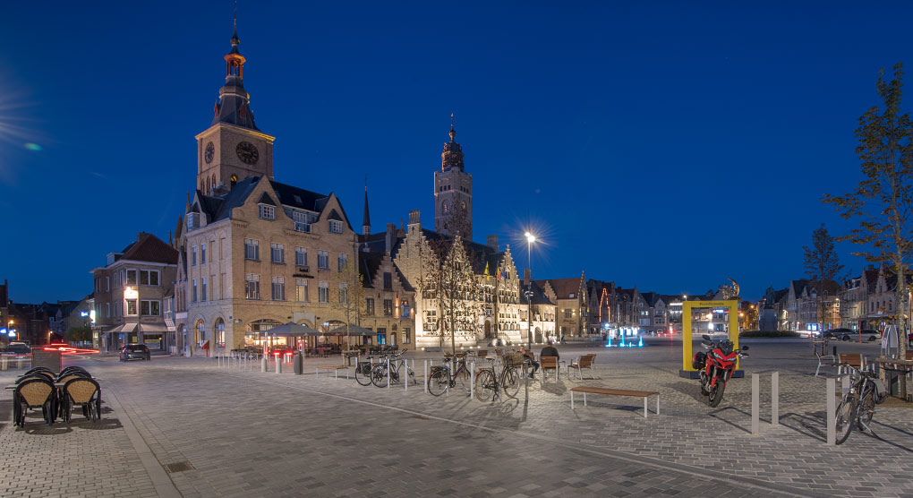

Slide 19
C’était
Dixmude Belgique

